Slide 1
Proyecto Final
Iam Vega 8-924-1852

Slide 2
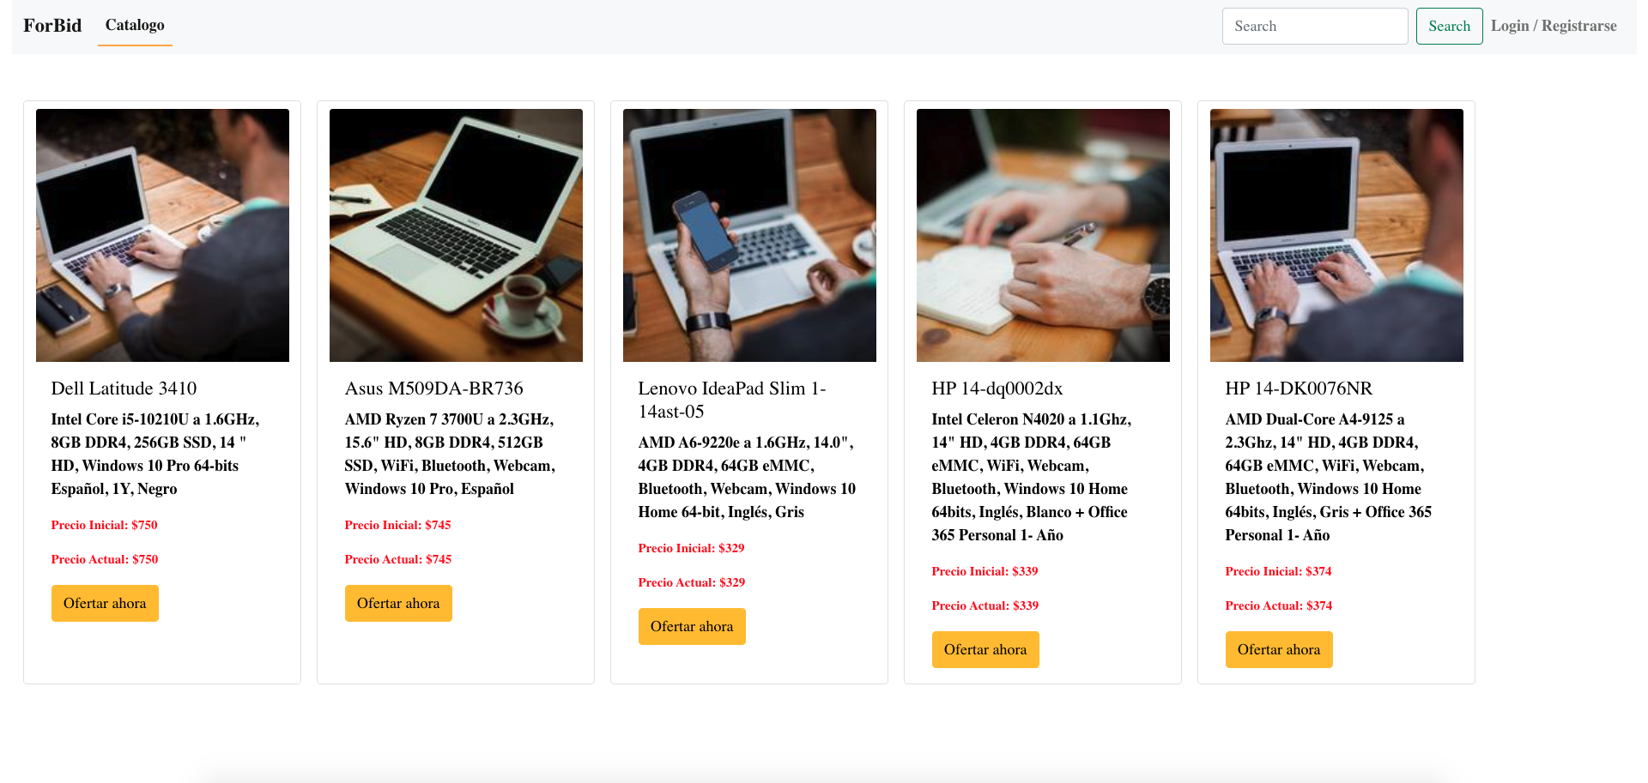
Catalogo

Slide 3
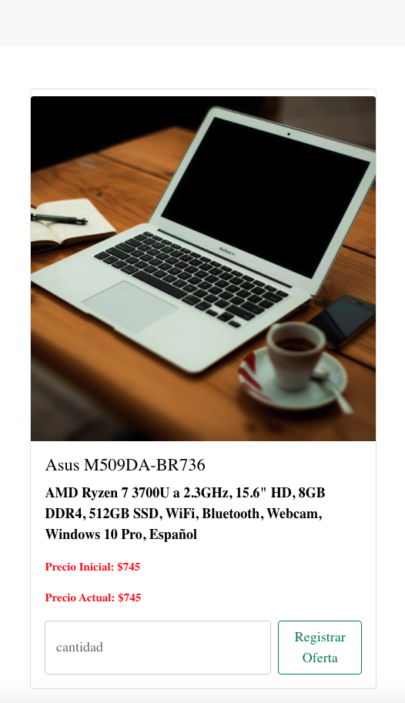

Ofertar

Slide 4
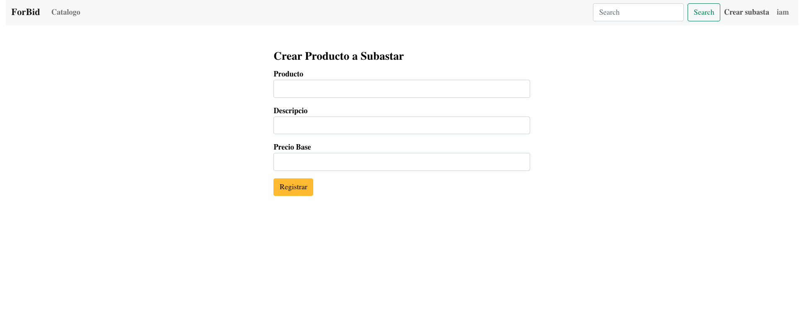
CRUD Preguntas

Slide 5
Diagrama de Base de Datos
pujas
id
usuario_id
producto_id
cantidad
usuarios
Id
Nombre
Apellido
correo
password
productos
id
usuario_id
producto
descripcion
costo_base
precio_actual
Token
token
usuario_id
expirate

